Slide 1
ПРАВИЛА ПРЕЗЕНТАЦИИ

Slide 2


Лекция 6 Эффективная презентация Хорошие vs. Плохие слайды
Хорошая структура слайдов:
Используйте 1-2 слайда презентации в минуту
Пишите в тезисной форме, а не полными предложениями
Включите 4-5 тезисов за слайд
Избегайте многословности: используйте только ключевые слова и фразы

Slide 3
Лекция 6 Эффективная презентация Хорошие vs. Плохие слайды
Плохая структура слайда:
Эта страница содержит слишком много слов для слайда презентации. Текст не написан в тезисной форме, что затрудняет чтение вашей аудитории, а также Ваше личное выступление. Хотя на этом слайде точно такое же количество тезисом, что и на предыдущем слайде, но слайд выглядит намного сложнее. Короче говоря, Ваша аудитория потратит слишком много времени, пытаясь прочитать этот абзац, вместо того, чтобы слушать Вас.

Slide 4
Лекция 6 Эффективная презентация Хорошие vs. Плохие слайды
Хорошая структура слайдов:
Показывайте по одному тезису за раз:
  Поможет аудитории сконцентрироваться на Ваших словах
  Не позволит аудитории читать наперед
  Поможет сфокусировать Вашу презентацию

Slide 5
Лекция 6 Эффективная презентация Хорошие vs. Плохие слайды
Плохая структура слайда:
Не используйте отвлекающие картинки
Не переборщите с количеством картинок
Картинки должны быть совместимы с Вашей презентацией
Изляшняя анимация не подходит для научных презентаций

Slide 6
Лекция 6 Эффективная презентация Хорошие vs. Плохие слайды
Хороший шрифт:
Используйте шрифт не менее 18-пунктов
Используйте шрифты разного размера для основного и второстепенного текста
  Размер этого шрифта состоит из – 24 пунктов, основной шрифт – из 28 пунктов, а шрифт заголовка (Лекция 6) – из 36 пунктов
Используйте стандартные шрифты, например Times New Roman, Arial, Cambria, ...

Slide 7
Лекция 6 Эффективная презентация Хорошие vs. Плохие слайды
Плохая структура слайда:
Если Вы используете маленький шрифт, то Ваша аудитория не сможет прочитать, что Вы написали
ИСПОЛЬЗУЙТЕ ПРОПИСНЫЕ БУКВЫ ТОЛЬКО ПРИ НЕОБХОДИМОСТИ, СЛОЖНО ЧИТАТЬ
Не используйте сложный шрифт

Slide 8
Лекция 6 Эффективная презентация Хорошие vs. Плохие слайды
Хороший цвет и фон:
Используйте цвет шрифта, резко контрастирующий с фоном.
Пример: синий шрифт на белом фоне.
Используйте цвет, чтобы усилить логику вашей структуры
Пример: голубой заголовок и темно-синий текст.
Используйте цвет, чтобы подчеркнуть тезис
Но используйте это только изредка

Slide 9
Лекция 6 Эффективная презентация Хорошие vs. Плохие слайды
Плохой цвет и фон:
Использование цвета шрифта, не контрастирующего с цветом фона, затрудняет чтение.
Использование цвета для украшения отвлекает и раздражает.
Нет необходимости использовать разные цвета для каждого тезиса.
Используйте палитры, удобные для дальтоников, чтобы ваши слайды ...
Это проверка
Это проверка

Slide 10
Лекция 6 Эффективная презентация Хорошие vs. Плохие слайды
Хороший иллюстративный материал:
Используйте диаграммы, а не графики и слова
Данные в графиках легче воспринимать и сохранять, чем необработанные данные
Тенденции легче визуализировать в виде графиков
Всегда называйте свои графики

Slide 11
Лекция 6 Эффективная презентация Хорошие vs. Плохие слайды
Плохой иллюстративный материал:

Slide 12
Лекция 6 Эффективная презентация Хорошие vs. Плохие слайды
Хороший иллюстративный материал:
Товары, проданные за первые 4 месяца 2020 года

Slide 13
Лекция 6 Эффективная презентация Хорошие vs. Плохие слайды
Плохой иллюстративный материал:

Slide 14
Лекция 6 Эффективная презентация Хорошие vs. Плохие слайды
Плохой иллюстративный материал:
Незначительные линии сетки не нужны
Шрифт слишком мелкий
Цвета нелогичны
Заголовок отсутствует
Заливка тенью отвлекает

Slide 15

Лекция 6 Эффективная презентация Хорошие vs. Плохие слайды
Хорошая структура слайдов:
Картинка скажет вам
БОЛЬШЕ!

Slide 16
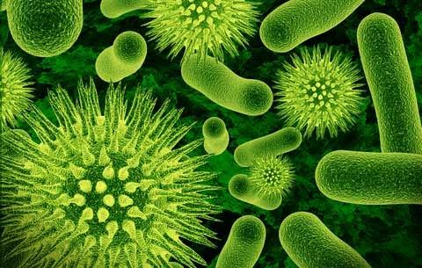


Лекция 6 Эффективная презентация Хорошие vs. Плохие слайды
Хорошие картинки:
Относится к теме:
бактерии
язык тела
образование

Slide 17

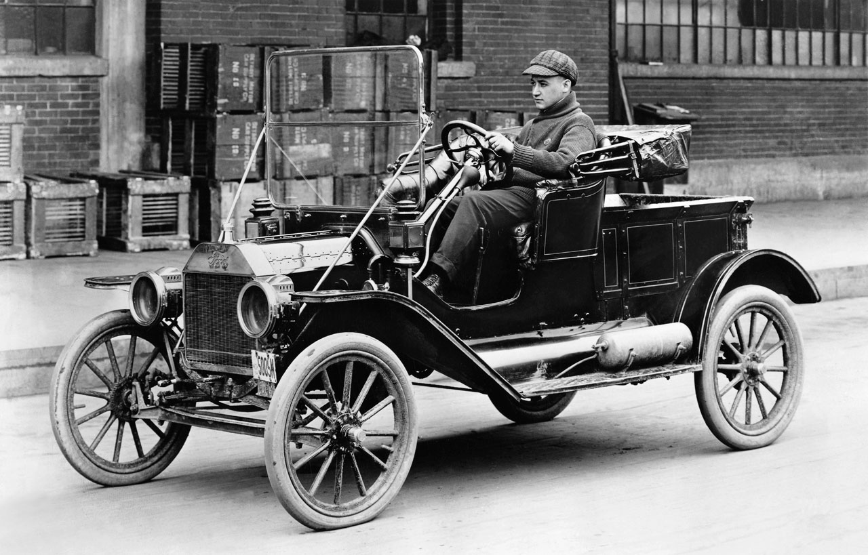
Лекция 6 Эффективная презентация Хорошие vs. Плохие слайды
Хорошие картинки:
Актуально по теме:

Slide 18
Лекция 6 Эффективная презентация Хорошие vs. Плохие слайды
Плохие картинки:
Тема актуальна, но форма... ☹

Slide 19

Лекция 6 Эффективная презентация Хорошие vs. Плохие слайды
Плохая структура слайдов?
Отсутствие темы

Slide 20
Лекция 6
Эффективная презентация
Произношение и грамматика:
Проверьте свои слайды на предмет:
орфографических ошибок
использования повторяющихся слов
грамматических ошибок, которые Вы могли сделать
Если английский язык не является Вашим родным языком, то попросите кого-нибудь проверить Вашу презентацию

